Slide 1
Conegliano Valdobbiadene Prosecco Superiore DOCG
Antica Fiera di Godega, 23 febbraio 2024
www.prosecco.it
#ConeglianoValdobbiadene

Slide 2
I tre punti cardine della Denominazione sulla strategia del futuro 2024/2030

Slide 3
I tre punti cardine della Denominazione
Sostenibilità & Territorio
Posizionamento e distintività del Conegliano Valdobbiadene Prosecco Superiore Docg
Andamento dei mercati
TEMI:
Biodiversità
Conservazione delle risorse naturali
Inclusione sociale e ricambio generazionale
Contrasto al cambiamento climatico
TEMI:
Certificazioni a tutela della sostenibilità ambientale
Adesione al Protocollo Viticolo
Conservazione e tutela del paesaggio UNESCO
Segmentazione del prodotto attraverso categorie «premium»
TEMI:
Segmentazione dei mercati
Intercettazione di nuove tendenze («low alcohol» e «Sui Lieviti»)
Attenzione alla tutela rafforzando il legame con l’Europa

Slide 4
I tre punti cardine della Denominazione
Sostenibilità & Territorio
Biodiversità
Conservazione delle risorse materiali
Inclusione sociale e ricambio generazionale
Contrasto al cambiamento climatico
PROGETTI E AZIONI:
Blocco degli impianti dal 2019
Recupero biotipi di Glera
Progetto Eno-bee api in vigneto
PROGETTI E AZIONI:
Divieto all’uso del glifosate su tutta l’area
Adesione al regolamento di Polizia Rurale
Progetto No Azoto
Progetto Life Atena
Progetto ECOLOG
PROGETTI E AZIONI:
Collaborazione con Scuola Cerletti
Young Club Conegliano Valdobbiadene
Collaborazione con la Diocesi
PROGETTI E AZIONI:
Progetto micro invasi
Collaborazione con l’Università di Cantabria

Slide 5
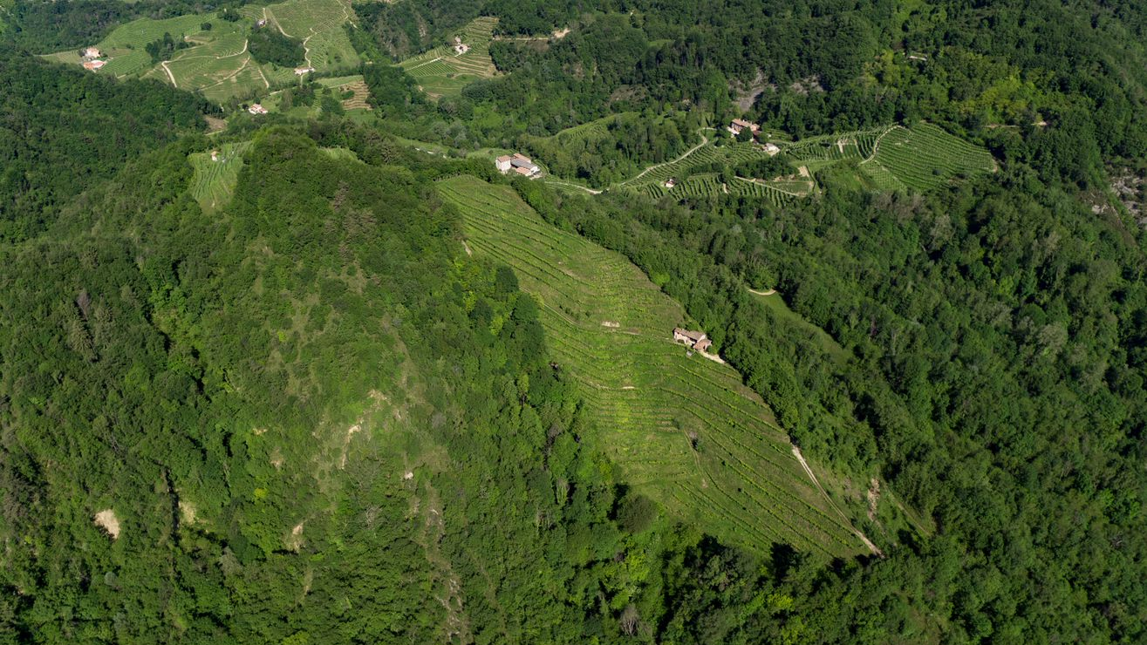
Mantenere l’equilibrio esistente
9%
altre colture
4%
uso urbano
57%
bosco
30%
vigneto

Slide 6
I tre punti cardine della Denominazione
Posizionamento e distintività del Conegliano Valdobbiadene Prosecco Superiore Docg
Certificazioni a tutela della sostenibilità
Conservazione e tutela del paesaggio
Incremento di vini «premium»
PROGETTI E AZIONI:
SQNPI → 34,9% della superficie totale della Denominazione
Adesione al Protocollo Viticolo
PROGETTI E AZIONI:
Protezione e mantenimento delle colline e del loro paesaggio Patrimonio dell’Umanità UNESCO
PROGETTI E AZIONI:
Rivendicazione delle Rive e Cartizze
Produzione di «nuove» tipologie: «Sui Lieviti»

Slide 7
I tre punti cardine della Denominazione
Andamento dei mercati
Segmentazione dei mercati
Autenticità & unicità
Tutela del brand
PROGETTI E AZIONI:
Attenzione verso i diversi mercati
storici: UK, Germania, Svizzera, USA
in via di sviluppo: Francia
nuovi: Est Europa
PROGETTI E AZIONI:
Rafforzare l’autenticità & l’unicità del Conegliano Valdobbiadene Prosecco Superiore Docg attraverso il suo nome e il legame con il territorio geografico Conegliano Valdobbiadene
PROGETTI E AZIONI:
Rafforzare il legame con l’Europa
Caso «Prosek»
Regolamento UE sulle indicazioni di origine

Slide 8
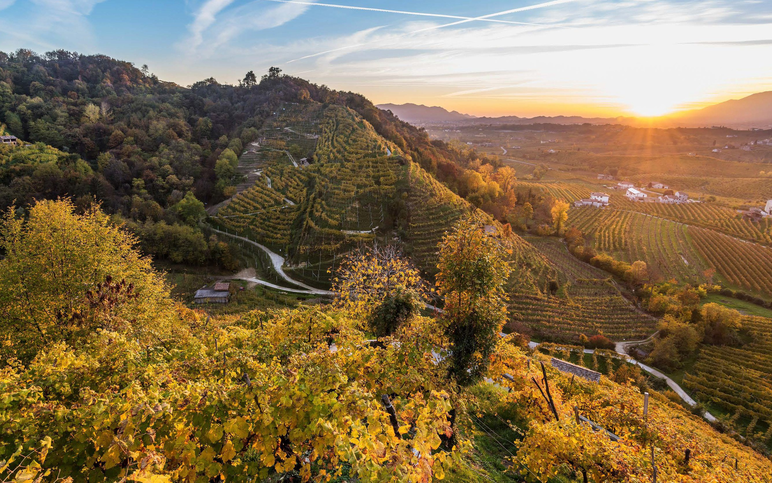

Slide 9
Nel 2024 è stato presentato il primo Rapporto di Sostenibilità del Conegliano Valdobbiadene Prosecco Docg, uno strumento utile a fotografare i numerosi passi avanti compiuti dalla Denominazione, redatto dal CIRVE con riferimento agli standard global reporting initiative.
Il documento mette in luce diversi punti cruciali riguardanti la sostenibilità ambientale, economica e sociale della Denominazione, tra cui:
🌱 gestione sostenibile del vigneto e uso controllato dei prodotti fitosanitari
🌱 aumento della superficie vitata certificata SQNPI (3.039 ettari, circa il 34,9% della superficie totale della Denominazione)
🌱 salvaguardia della biodiversità e tutela del paesaggio
🌱 effetti positivi sulla salute e sicurezza della comunità e dei lavoratori
🌱 sostenibilità sociale promossa dal ricambio generazionale (+44,5% ingresso di giovani negli ultimi 5 anni; il 37,3% dei lavoratori con meno di 40 anni, con una media di 6,3 giovani per azienda)

Slide 10
Patto del Territorio: macro temi
CONOSCERE IL PROPRIO TERRITORIO
PIANO REGOLATORE DELLA BIODIVERSITÀ
PIANO OPERATIVO PER L’ANALISI DELL’IMPRONTA CARBONICA
ACQUA: RISORSA VITALE DA TUTELARE
CONNESSIONE: SPAZIO ALL’INCLUSIONE SOCIALE
FORUM INCLUSIVO
1
2
3
4
5
6

Slide 11
Attività e progetti in programma
Proseguo campagna adv con testimonial Giorgio Pasotti
2 flight su Rai, RaiPlay, Radio nazionali, Spotify e canali digitali
Sponsor e partecipazione Premio Campiello con focus su Campiello Giovani (seconda edizione Trame di Vite)
Masterclass in collaborazione con associazioni del vino
Virtual Tasting in Italia e nei paesi francofoni rivolti ai consumatori
Partecipazione Biennale Arte di Venezia
Stand consortile alle più importanti fiere del vino: Vinexpo Paris, Prowein, Vinitaly
Eventi internazionali in USA e UK per i produttori
Collaborazione con Plumpton College UK
Collaborazione con Decanter UK per campagna digital
WINE TOURISM LAB
70 giornalisti e operatori del settore dall’estero
Collaborazione con influencers nazionali e internazionali
Pillole Coultura | Festival della Letteratura del vino
(Milano-Roma)
Presentazione primo Rapporto di Sostenibilità e Patto del Territorio

Slide 12
MISSION_1
Il FUTURO
verterà su un legame ancora più solido con il proprio territorio e l’EUROPA
al fine di continuare a
PROTEGGERE le nostre DENOMINAZIONI e l’importante ruolo dei CONSORZI

Slide 13
MISSION_2
Il FUTURO
sarà legato al TERRITORIO
ma nel contempo è necessaria una VISIONE OLISTICA che interpreti i
VALORI DISTINTIVI di ogni Denominazione
1
2
3
4
5
6

Slide 14
Grazie per l’attenzione.
www.prosecco.it
#ConeglianoValdobbiadene

